Slide 1

420
性別平等教育日

Slide 2

性別平等教育日
420
國小5～6年級
性平教育議題中央輔導群

Slide 3

420性別平等教育日的由來
葉永鋕事件
性別平等教育法
性別平等教育日
屏東縣立高樹國民中學89年4月20日發生葉永鋕事件，讓臺灣社會對於性別教育有了許多的討論。
學校應該對於不同性別特質或性傾向的學生給予尊重，也要保障學生學習之安全環境。所以，原本的「兩性平等教育法」案，在93年制定公布為「性別平等教育法」。
希望透過性別平等教育法，讓學校注意性別弱勢者處境，建立性別平等之教育資源與環境，所以將4月20日訂為性別平等教育日。

Slide 4
我們來了解
葉永鋕的故事

Slide 5
2000年4月20日，屏東高樹國中三年二班的葉永鋕，在第四節音樂課下課前8分鐘，舉手向音樂老師表示想上廁所。經老師同意後離開教室，但一直到下課都沒有返回教室。
不久後，葉永鋕被其他學生發現，在離音樂教室數十公尺遠的男廁找到，頭與鼻子出血，倒在地上。
發現葉永鋕的學生立即通知校方並將他抬至保健室，經護理師處理後，緊急送葉永鋕往醫院急救。但是葉永鋕顱內受創嚴重，持續昏迷，於隔天凌晨4時45分宣告不治。
引用維基百科資料https://zh.wikipedia.org/zh-tw/%E8%91%89%E6%B0%B8%E9%8B%95%E4%BA%8B%E4%BB%B6

Slide 6
我們來看看
葉永鋕的影片

Slide 7
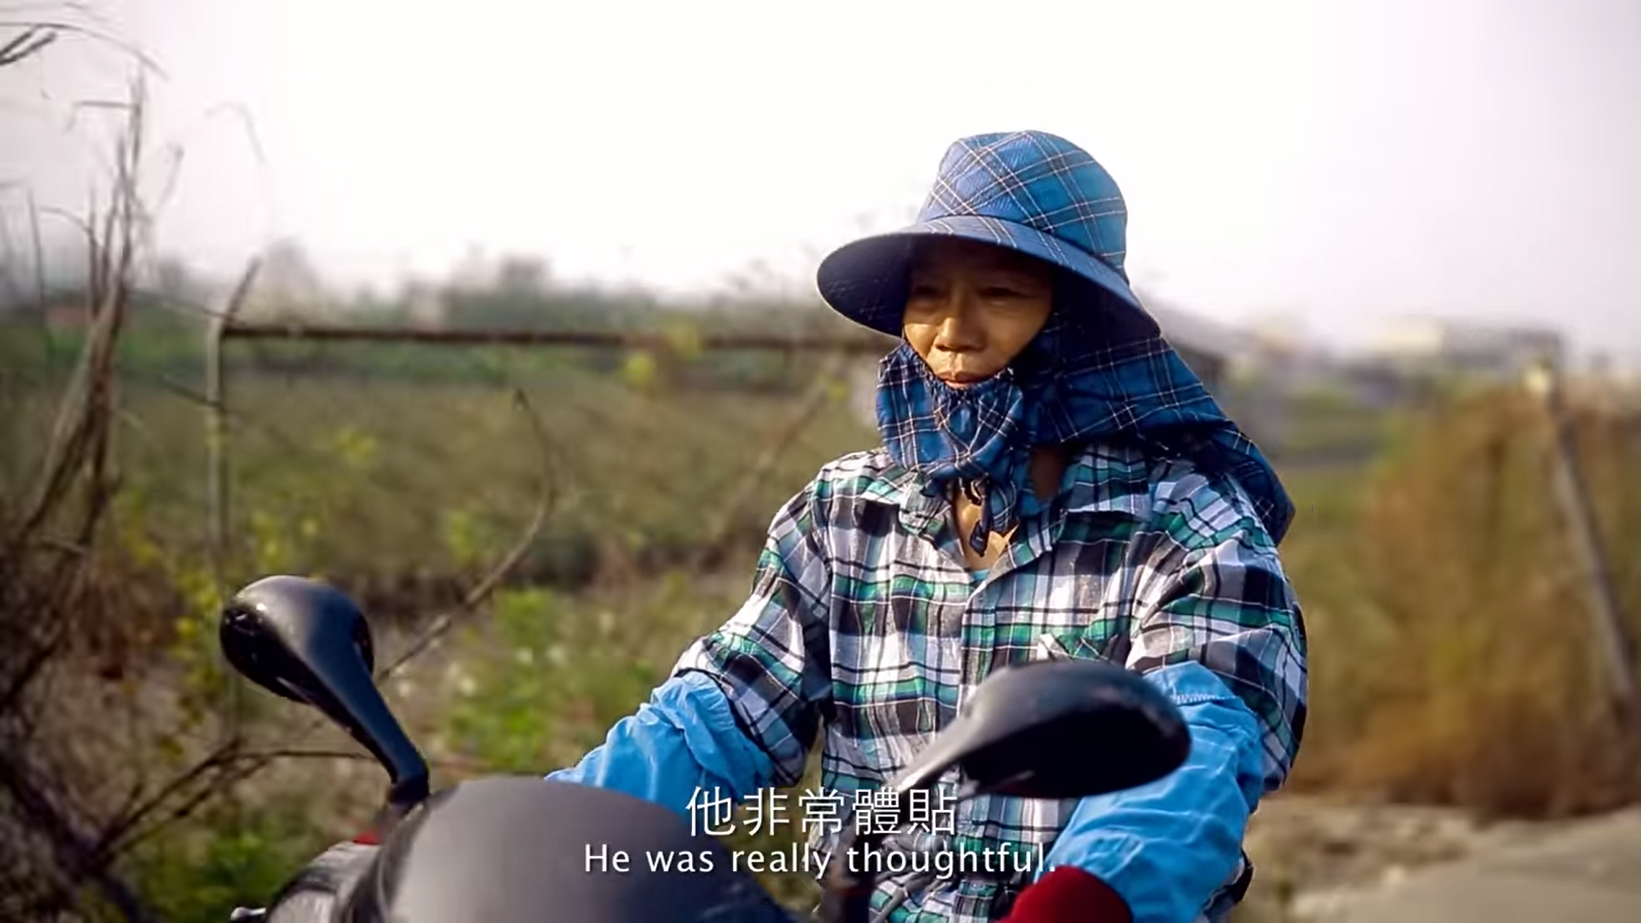
【2015蔡依林PLAY世界巡迴演唱會- 臺北站】
「不一樣又怎樣」紀錄片-葉永鋕篇

Slide 8


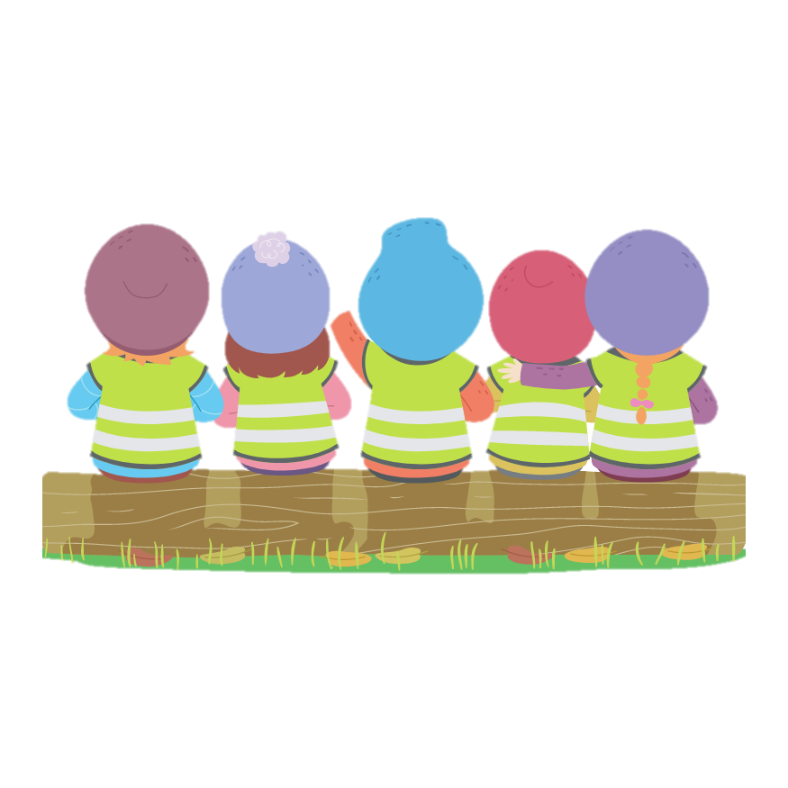
O
客觀/事實 Objective
提出真外在客觀事實的問句
主角是誰?
發生了什麼事?
你看到了什麼?

Slide 9
O
客觀/事實 Objective
提出真外在客觀事實的問句
主角是誰?
葉永鋕
發生了什麼事?
葉永鋕倒地
你看到了什麼?
請學生簡訴故事經過

Slide 10

R
感受/反應 Reflective喚起內心情緒與感受的問句
你印象最深刻的部分是什麼?
你的感受又是如何?
惶恐、害怕、難過、驚訝、憤怒、煩悶、焦躁、哀傷、不理解………

Slide 11
R
感受/反應 Reflective喚起內心情緒與感受的問句
你印象最深刻的部分是什麼?
莫名倒地、為何害怕上廁所………
你的感受又是如何?
惶恐、害怕、難過、驚訝、憤怒、煩悶、焦躁、哀傷、不理解………

Slide 12
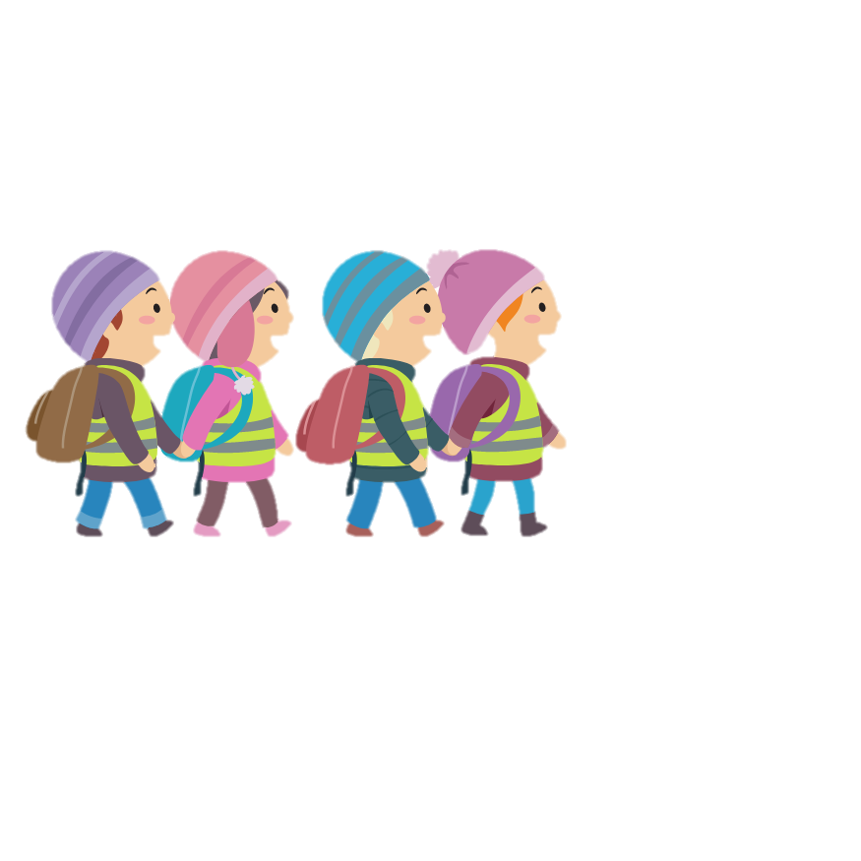
I
意義/價值/經驗 Interpretive連結前述感受的問句
有沒有類似的事件或經驗?
從葉永鋕事件中，你學到了什麼?(有什麼重要的意義?)

Slide 13
I
意義/價值/經驗 Interpretive連結前述感受的問句
有沒有類似的事件或經驗?
班上同學、學校同學、家人、親友、社區人士
從葉永鋕事件中，你學到了什麼?(有什麼重要的意義?)
不能霸凌、同學幫助與陪伴、友善的校園環境、旁觀者的行為

Slide 14
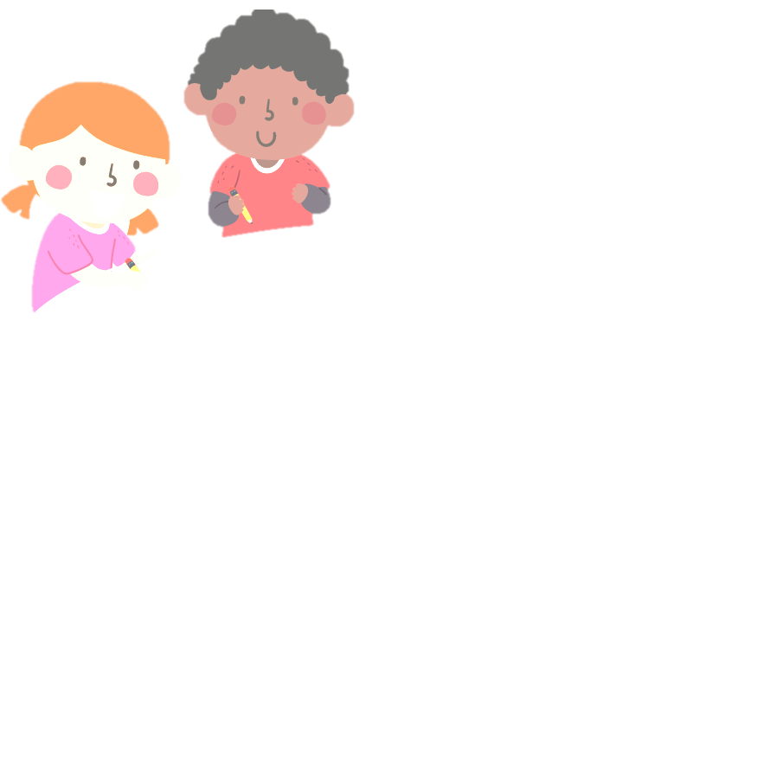
D
決定/行動 Decisional找出決和行動的問句
葉永鋕
如果時光倒流，不讓遺憾的事件再次發生，你覺得有什麼地方是可以改變的?
葉永鋕可以怎麼做?/老師可以怎麼做?/同學可以怎麼做?
如何營造一個友善的學校環境?

Slide 15
D
決定/行動 Decisional找出決和行動的問句
葉永鋕
如果時光倒流，不讓遺憾的事件再次發生，你覺得有什麼地方是可以改變的?
葉永鋕可以怎麼做?/老師可以怎麼做?/同學可以怎麼做?
如何營造一個友善的學校環境?

Slide 16
我有悄悄話想對你說
認識了性別平等教育日背後的故事後，你會發現生活中有跟葉永鋕一樣弱勢的朋友或家人。你的內心一定有很多話想對他們說。讓我們寫一封信給他們，表達我們的心情與鼓勵。

Slide 17
420性別平等教育日
我們可以做些什麼?

Slide 18
420性別平等教育日
我們可以做些什麼?
尊重多元的生理性別、性別氣質、性傾向與性別認同
認識身體界限與尊重他人的身體自主權
拒絕性騷擾、性侵害、性霸 凌

Slide 19
尊重不同的性別特質、性別認同與性傾向。
420性別平等教育日我們可以做些什麼?
尊重多元
精彩綻放
營造性別友善的
校園。

